Slide 1
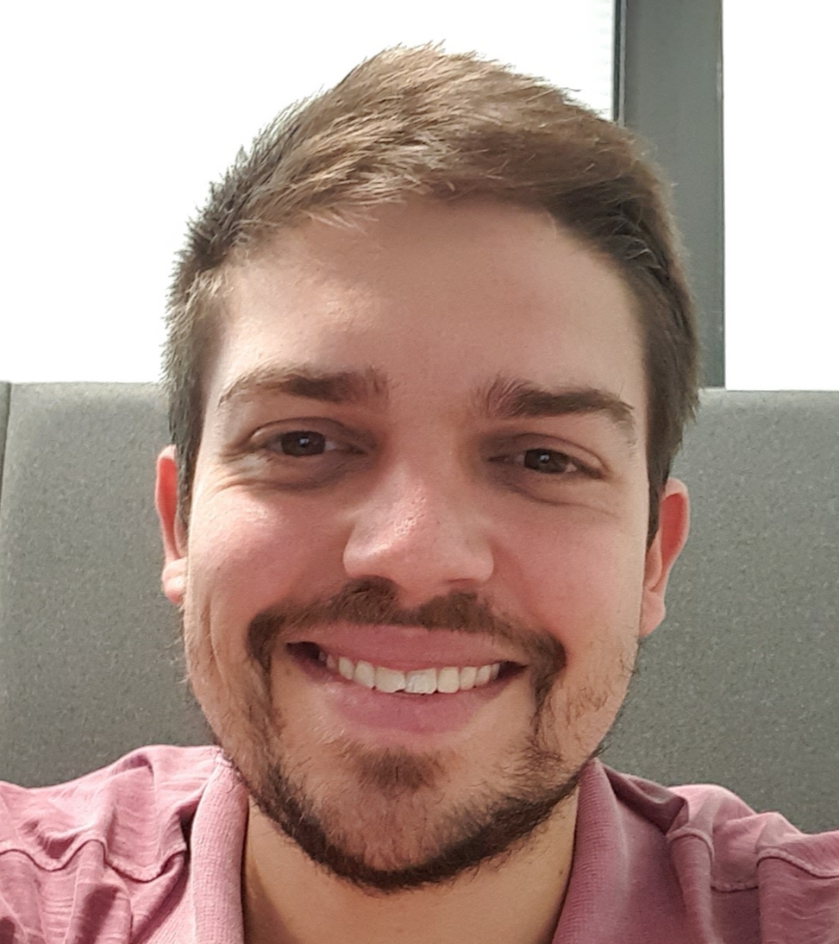
Andrei Moreira
PM de Planejamento
Profissional com vasta experiência em planejamento (financeiro, comercial, operacional) atuando junto às áreas de negócios e operações. Foco em alavancagem de resultado, eficiência e governança de planejamento através de dados e indicadores.
Experiência Profissional
Itaú Unibanco
PM Squad Planejamento Estratégico - Financeiro e Comercial - Jan/24 - Atual
Governança do P&L (receitas e custos) de mais de 10 negócios. Acompanhamento da evolução das carteiras e resultados.
Apoio horizontal à toda superintendência em frentes diversas como Cross Sell, Vínculo Full Banking, revisão de jornadas nos canais físico e digital, transbordo de limites, Share of Wallet e migração de saldos.
Gestão/construção das agendas de Aquisição, Portfólio e Rentabilização a partir dos OKRs, KPIs e estudos de oportunidades de negócios.
Liderança na estruturação da área/squad e no desenvolvimento da equipe.
PM Squad Conta Parceria - Jan/23 - Jan/24
Responsável pelo desenvolvimento e distribuição de plataforma de troca de informações com parceiros externos via API. Definição de roadmap, gestão de backlog e priorização de features.
Alinhamento com Stakeholders. Exposição e multiplicação da plataforma para áreas clientes e coleta de feedbacks para evolução do produto.
Responsável pela agenda de dados da superintendência, direcionando e liderando o movimento de evolução data driven da área.
Analista Planejamento Comercial - Mai/21 - Jan/23
Responsável pelos processos de planejamento (Orçamento, FYFs e projeções) de venda de cartões e produtos agregados em diversos canais.
Criação da estratégia de venda no canal físico, elaboração de metas comerciais e modelos de inteligência de oferta dos produtos financeiros seguindo as necessidades do cliente.
Governança do programa de remuneração variável: gestão do orçamento de remuneração, definição das regras, apuração, comitês, documentação e auditoria.
Responsável pela agenda do Score de Qualidade de Vendas (SQV): ferramenta institucional para garantir a qualidade da venda no canal físico. Liderança nos comitês, agendas com auditoria/regulador, definição e atualização de políticas, e apuração do modelo.
Analista Planejamento S&OP, Logística e Supply Chain - Fev/19 - Mai/21
Responsável pelo processo de S&OP de cartões, fazendo o planejamento de demanda junto aos negócios e os planejamentos de produção, estoques e abastecimento junto às fábricas.
Implantação dos projetos de otimização dos estoques nos NACs e implantação do Múltiplo Definitivo nas agências, visando eficiência operacional e melhoria da experiência do cliente.
Criação de dashboards para acompanhamento dos projetos, democratizando a informação e disponibilizando para consulta e consumo de toda a superintendência.
Atuação como engenheiro de processos na implantação do modelo de Franquia Operacional para revisão dos processos da operação de logística. Foco em 4 pilares para evolução: Dados, Lean, Qualidade e PCP
Especialista S&OP, Logística e Supply Chain - Out/14 - Fev/19
Liderança em projetos e implantações de processos de S&OP, planejamento de demanda, gestão de estoques e planejamento de produção.
Automação, tratamento e análises de dados de processos dos clientes através de SQL, R, Python e Excel/VBA.
Responsável pela definição de roadmap, gestão de backlog e priorização de features dos produtos de planejamento de demanda e gestão de estoques, planejando junto aos clientes garantindo alinhamento às suas necessidades.
Desenvolvimento de modelagem estatística para previsão de demanda e modelagem de dados para definição de políticas de estoques usando R, Python e Excel.
Andrei Newman Moreira
34 anos | Casado
Contato
Telefone
11 99841-7452
E-mail
nmoreira.andrei@gmail.com
Jundiaí/SP
Perfil
Analítico
Data Driven
Colaborativo
Hands-on
Cursos e Especializações
Badge Multiplicadores – 2021
Badge Master em PCP – 2021
Formação Prática em Ciência de Dados - I – 2020
Engenharia de Processos – 2018
Gestão de Estoques – 2016
MBA Jr – 2015
Técnicas Quantitativas de Previsão de Vendas – 2015
Planejamento Colaborativo da Demanda – 2015.
Logística e Supply Chain – 2015.
Plannera
Idiomas
Formação Acadêmica
Inglês Avançado
Química Industrial – Universidade Federal do Rio de Janeiro (UFRJ)
MBA em Gestão de Negócios – Descomplica (em andamento)

Slide 2
Plannera
- Liderança em projetos e implantação de processos de S&OP, planejamento de demanda, gestão de estoques e planejamento de produção.
- Automação de tratamentos e análises de dados de processos dos clientes através de SQL, R, Python e Excel/VBA.
- Responsável pela criação de roadmap, backlog e priorização dos produtos de planejamento de demanda e gestão de estoques, sempre junto aos clientes garantindo alinhamento às suas necessidades.
- Desenvolvimento de modelagem estatística para previsão de demanda e modelagem de dados para definição de políticas de estoques usando R e Excel.

Slide 3
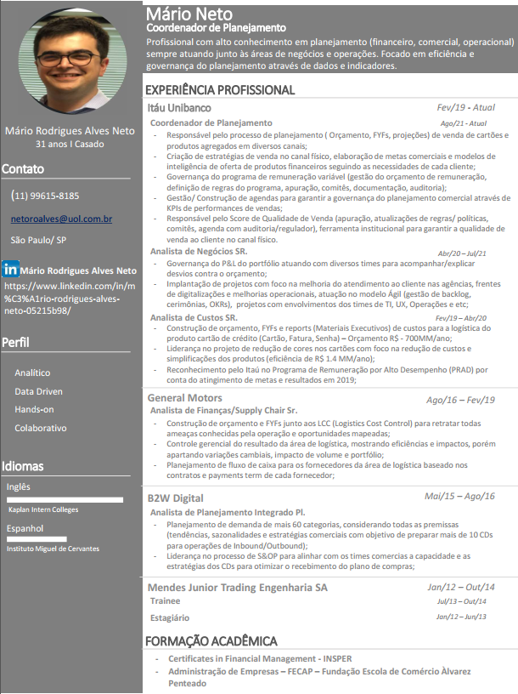

Slide 4
